Slide 1
洞察报告 · 基于《Rust 在 Android/AOSP 中的调研报告》· 2026-08
Rust 在 Android 的七年：
一场方法论的胜利
内存安全漏洞占比 76%（2019）→ 35%（2022）→ 24%（2024）→ <20%（2025）
改变结果的不是一门语言，而是一套可复制的渐进改造方法。
数据底座：Google 官方博客 13 篇逐句回源 · AOSP main 45+ 仓库克隆实测 · 第三方全树统计（AOSP 14/16/17）

Slide 2
摘要 · 报告核心结论
Rust 是 Google 内存安全战略在原生层的载体：新代码置换，而非存量重写
▍ 动因：2019 年内存类缺陷占 Android 漏洞 90%（追溯口径 76%）；缓解手段（ASLR/sanitizer/沙箱）只抬高利用成本，无法消除漏洞
▍ 策略：新代码用内存安全语言 + 不重写成熟存量 + 互操作优先 + 风险驱动选点，配合内置工具链与统一依赖治理
▍ 现状（2026）：Rust 覆盖工具链、IPC、密钥/TEE、虚拟化、协议栈、媒体、内核乃至基带固件；官方总量约 500 万行，全树统计 695 万行（3.8%），本报告实测第一方约 76 万行
▍ 效果：漏洞占比 76%→<20%、绝对数量 223→年化 36；Rust 漏洞密度比 C/C++ 低三个数量级；评审快 25%、回滚低 4 倍
▍ 一句话：Android 用七年证明，巨型 C/C++ 系统的内存安全问题可以被“设计掉”——前提是接受渐进主义
数据来源：rust-in-aosp.md 摘要；官方 13 篇原文回源核对
2

Slide 3
一、落地过程 · 动因
内存安全是 Android 漏洞的结构性来源，而缓解手段已到天花板
▍ 2019 年官方盘点（原文已核对）：UAF、整数溢出、越界读写合计占当年漏洞 90%，数组边界类占 34%
– “76% 为内存安全漏洞”是 Google 2022/2024 回顾的追溯口径；2021 年 Rust 公告用的是“约 70% 高危漏洞”
▍ 为什么前两代手段不够
– 被动修补＝打地鼠，修复本身还引入新漏洞；运行时缓解＝军备竞赛，每代缓解都有对应绕过
– 沙箱（Rule of 2）吃内存、加 IPC 延迟，且不消除漏洞——密度高时可被串联打穿（2021 原文）
▍ 为什么是 Rust 而不是别的：Java/Kotlin 内存安全但有 GC，管不到 HAL/守护进程/固件/内核；Go 同样受 GC 与运行时拖累
– Rust 是唯一同时满足“内存安全 + 无 GC + 零成本抽象 + C 级性能 + 成熟生态”的系统语言
数据来源：security.googleblog.com 2019-05、2021-04（均已回源）；rust-in-aosp.md §1.1
3

Slide 4
一、落地过程 · 策略
四条策略：漏洞会“衰老”，所以只换增量、不动存量
▍ ① 新代码优先，不重写存量——依据是漏洞半衰期：约 50% 内存 bug 诞生于不足一年的新代码；5 年陈代码漏洞密度低 3.4–7.4 倍
▍ ② 互操作优先，而非替换——先量化再投入：核心库 81%/87%、Mainline 88%/90% 类型可对接；bindgen/cxx/AIDL 后端打底；2024 年再捐 100 万美元攻关
▍ ③ 风险驱动选点——先打攻击面最大的位置：解析不可信输入的组件、特权服务、隔离边界（TEE/固件/虚拟化）
▍ ④ 工具链与流程配套——prebuilts/rust 工具链、Soong 原生 rust_* 模块、CI 强制 rustfmt/clippy、454 个第三方 crates 统一 vendored 与聚合审计
▍ 观点：安全改造的关键决策不是“用什么语言”，而是“改哪部分代码”
数据来源：security.googleblog.com 2021-04、2021-06、2024-02、2024-09（均已回源）；rust-in-aosp.md §1.2
4

Slide 5
一、落地过程 · 时间线
七年路线：系统服务 → 协议栈 → 虚拟化 → 固件 → 内核 → 基带
2019
定向
内存类缺陷占漏洞 90%；团队决定新开发转向内存安全语言
2021
平台支持
Android 12：Rust 平台级支持发布；Keystore2 上线；AOSP 内 Rust 超 10 万行
2022
规模落地
Android 13：150 万行、新增原生代码 21% 为 Rust；UWB/DoH3/AVF；漏洞占比降至 35%
2023
TEE/裸机
pvmfw 从 U-Boot（C）迁到 Rust；Trusty 可信应用 Rust 化；500+ 工程师受训
2024
方法论定型
占比降至 24%（绝对数年化 36）；safe coding 体系化；固件渐进替换教程公开
2025
内核
占比首次 <20%、总量约 500 万行、密度低 1000 倍；6.12 内核首个量产 Rust 驱动
2026
基带
Pixel 10 基带集成 Rust DNS 解析器——Rust 进入可远程攻击面的最深处
数据来源：security.googleblog.com 2019–2026 各篇（13 篇已回源）；rust-in-aosp.md §1.3
5

Slide 6
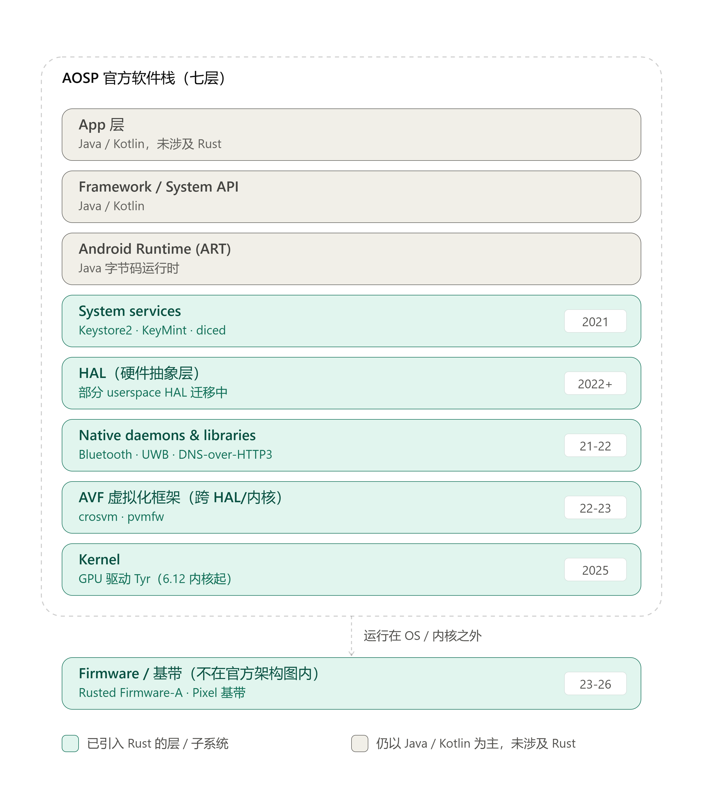
一、落地过程 · 演进位置
Rust 的边界，就是 Java/Kotlin 管不到的地方
▍ 上三层（App / Framework / ART）未动：Java/Kotlin 本就内存安全——不是遗漏，是策略（2021 原文）
▍ 主战场在 ART 以下，自顶向下推进
– System services（2021）：Keystore2、KeyMint 等守护进程
– Native daemons & libraries（2021–22）：蓝牙、UWB、DNS-over-HTTP3
– HAL（2022+）：userspace HAL 迁移中（蓝牙 offload HAL 等）
– Kernel（2025）：6.12 GKI 首个量产 Rust 驱动、GPU 驱动 Tyr 推进中
▍ 两块在官方架构图之外：AVF（跨 HAL/内核的独立子系统，2022–23）；固件/基带（OS 之外，2023–26）
▍ 演进规律：每下一层都要先解决该层工程约束（no_std、代码体积、厂商构建系统）——所以越底层越晚
数据来源：图据 source.android.com 官方架构重绘并标注年份；rust-in-aosp.md §一/§三
6

Slide 7
二、量与位置 · 总量
三条数据链交叉验证：Rust 已是 AOSP 的结构性存在
口径一 · 官方（均已回源）：2021-06 超 10 万行 → Android 13 约 150 万行（含依赖）→ 2025-11 约 500 万行
口径二 · 全树统计（derdilla，tokei）：AOSP 17 全树 Rust 695 万行，占全部代码约 3.8%
口径三 · 本报告实测（main 分支克隆）：第一方平台约 76.2 万行；vendored 第三方 crates 454 个、359 万行
注意：官方从未发布逐模块行数清单；逐模块规模来自本报告实测与社区清单（awesome-aosp-rust）
观点：三个口径讲的是同一句话——Rust 在 AOSP 已不是试验，而是基础设施
数据来源：官方 2021-06/2022-12/2025-11 原文；derdilla.com；G:\aosp-research 实测；rust-in-aosp.md §2.1
7

Slide 8
二、量与位置 · 跨版本对比
C/C++ 占比持续下降，Rust 在平台核心两年涨 3.6 倍
版本（统计时间） | Rust 总行数 | 其中 Core 类 Rust | Rust 占比 | C/C++ 行数 | C/C++ 占比 | 全树总量 | 设备上运行
AOSP 14（2024-08） | 约 498 万 | 7.8 万（0.72%） | 4.0% | 约 6836 万 | 54.7% | 约 1.25 亿 | 约 6600 万
AOSP 16（2025-06） | 约 593 万 | 13.6 万（1.25%） | 3.9% | 约 7864 万 | 51.9% | 约 1.52 亿 | 约 9200 万
AOSP 17（2026-06） | 约 695 万 | 35.8 万（2.70%） | 3.8% | 约 9009 万 | 49.0% | 约 1.84 亿 | 约 1.13 亿
▍ Core 类 Rust 两年约 3.6 倍（7.8 万→35.8 万）、Userspace 翻倍——这是第一方 Rust 化的真实信号
▍ Rust 全树占比略降（4.0%→3.8%）不是放缓：是 C/C++ 侧测试代码增长更快（原作者解释）
▍ C/C++ 占比持续下降（54.7%→49.0%）但绝对量仍增长——存量继续存在并老化，与“不重写”策略一致
▍ Third-party 类 Rust（389 万→483 万）主要反映 vendored crates 依赖膨胀
数据来源：derdilla.com AOSP 14/16/17 全树统计（tokei，无 Android 15 专篇）；rust-in-aosp.md §2.2
8

Slide 9
二、量与位置 · 模块地图
Rust 遍布 AOSP 各层：从工具链到基带固件
层次 | 代表组件（实测行数，AOSP main 2026-08）
基础设施/工具链 | prebuilts/rust 工具链 · Soong rust_* 模块 · AIDL Rust 后端 3.4万 · cxx 2.1万 · vendored crates 359万/454个
IPC 与系统服务 | keystore2 5.1万（A12 起替换旧 keystore）· binder_rs/rpcbinder 1.1万 · librustutils/prefetch/debuggerd 绑定
安全 / TEE / 固件 | KeyMint 支持库 2.3万 · Trusty 可信应用（KeyMint/SecretKeeper/AuthMgr）· libavb 0.5万
虚拟化 | crosvm 38.9万（最大第一方单体）· AVF/Microdroid/pvmfw 6.0万
连接与协议栈 | 蓝牙 Gabeldorsche/offload/floss 7.4万 · Nearby beto-rust 5.7万 · UWB 2.8万 · DoH3（quiche）0.4万
媒体与图形 | crabbyavif AVIF 解码 2.1万 · pica 矢量渲染 0.4万
内核 | Linux 6.12 GKI：首个启用 Rust 支持、首个量产 Rust 驱动（GPU 驱动 Tyr 推进中）
数据来源：本报告克隆实测（G:\aosp-research / G:\aosp-scan）；rust-in-aosp.md §2.3
9

Slide 10
二、量与位置 · 与 C/C++ 对比
新旧分层：Rust 接管了 C++ 增量中风险最高的部分
▍ 同一仓库内的新旧分层最能说明策略
– DnsResolver：新功能 DoH3 用 Rust（3,879 行），存量 resolver 仍是 C++（40,904 行）
– system/security：新 keystore2 用 Rust（50,865 行），已反超同仓库 C++（16,631 行）
– Trusty：老 storage/gatekeeper 仍是 C/C++（约 3 万行），新 KeyMint/SecretKeeper 是 Rust
▍ 增量：A13 新增原生代码 21% 为 Rust；2025 年第一方净增行数 Rust 已超过 C++（官方图表）
▍ 质量：漏洞占比 76%→35%→24%→<20%；绝对数量 223→85→年化 36；密度差 1000 倍（C/C++ 历史约 1000 个/MLOC）
▍ 依赖生态：vendored crates 从 A13 时代数十万行膨胀到 359 万行——公共底座已经形成
数据来源：官方 2022-12/2025-11 原文；本报告实测；rust-in-aosp.md §2.4
10

Slide 11
三、场景×特性 · 官方清单
Rust 的卖点从来不是一个词：官方七特性清单
内存安全
所有权/借用检查 + 少量运行时检查，整类消灭 UAF/越界/双重释放
数据并发安全
Send/Sync 编译期杜绝数据竞争——“Fearless Concurrency”
类型表达力
newtype / 带数据的枚举，从类型层面排除非法状态
默认不可变
最小权限原则；官方吐槽 C++ 的 const“用得少且不一致”
强制错误处理
Result + ?；反例：提权漏洞 Rage Against the Cage 根因即未检查错误返回值
强制初始化
未初始化内存历史上占 Android 漏洞 3–5%；A11 的自动初始化只是缓解
整数安全
转换必须显式 cast、无隐式截断；调试构建默认开启溢出检查
数据来源：security.googleblog.com 2021-04 “Prioritizing prevention”（已回源）；rust-in-aosp.md §三
11

Slide 12
三、场景×特性 · 六大场景
先落地的都是同一类位置，但吃到的红利各不相同
场景 | 代表模块 | 痛点 | 吃到的特性红利
解析不可信输入 | UWB/DoH3/AVIF/AVB/基带DNS | C/C++ 解析器是漏洞头号产地 | 边界检查整类消除；Result 强制错误处理；UWB 全栈仅 2 处 unsafe
密钥与 TEE | keystore2/KeyMint/SecretKeeper | 最高价值资产 + 并发服务 | 所有权建模密钥生命周期；Send/Sync；no_std 写到 TEE
虚拟化与固件 | crosvm/AVF/pvmfw | VM 逃逸攻击面；固件信任根 | unsafe 收拢可审计；零成本抽象无 GC；no_std（U-Boot 反面教材）
IPC 与互操作 | binder_rs/AIDL/cxx | 新旧代码必须共存 | 零成本 FFI；接口契约编译期一致；tokio 异步
内核与基带 | 6.12 Rust 驱动/Pixel 10 基带 | 最高权限环境，出错即沦陷 | 类型编码内核 API 契约；无 GC 延迟可预测
性能敏感新组件 | UWB 时序/pica/libprefetch | 不能拿性能换安全 | 零成本抽象、无 GC——不必做这笔交易
数据来源：rust-in-aosp.md §三 场景 1–6；官方 2022-12/2023-10/2026-04 原文
12

Slide 13
三、实证结论
收益不止安全：资源、效率、审计面三重红利
▍ 资源红利（2022-12 原文）：UWB 新栈无需独立隔离进程——省数 MB 内存、免一次 IPC 往返；DoH3 用 async/await 单线程安全跑多任务，线程更少
▍ 交付效率（2025-11 官方 DORA 口径）：评审耗时 -25%、返工轮次 -20%、中大型变更回滚率 低 4 倍——“the safer path is now also the faster one”
▍ 审计面收拢：全平台仅约 4% Rust 代码在 unsafe 块内；CrabbyAVIF 未遂事件发布前被拦截、且被 Scudo 硬化分配器确定性中和
▍ 官方叙事升级：从“零漏洞”改为“漏洞密度低 1000 倍”——更诚实，也更可持续
▍ 观点：当安全带来的不是成本而是效率，采用就从合规驱动变成利益驱动——这是最强的自我加速信号
数据来源：security.googleblog.com 2022-12、2025-11（均已回源）；rust-in-aosp.md §三 实证结论
13

Slide 14
边界 · 数据来源
不是银弹；三条数据链支撑每一个数字
▍ 边界认知
– Rust 的价值不是“绝对安全”，而是把安全审计面缩小到可管理范围（4% unsafe + 纵深防御）
– 工程代价真实存在：基带案例需给上游 crate 补 no_std、解决弱符号冲突、付出 371KB 体积
▍ 三条互相印证的数据链
– 官方原文 13 篇逐句回源（2019–2026）——趋势、口径、策略表述
– 第三方全树统计（derdilla，AOSP 14/16/17，tokei）——跨版本语言占比
– 本报告实测（main 分支 45+ 仓库克隆，G:\aosp-research / G:\aosp-scan）——模块级行数
▍ 局限：采样非全量（NFC 等已验证为 0）；行数含注释/空行；vendored 依赖与第一方分开计
数据来源：rust-in-aosp.md §四
14

Slide 15
大型 C/C++ 系统的内存安全问题可以被“设计掉”——
前提是你接受渐进主义。
漏洞会衰老，增量会置换，七年之后曲线自然拐头。
详见完整调研报告：rust-in-aosp.md（落地过程 · 量与位置 · 场景×特性 · 数据来源）

